Slide 1
Screen
V1.0:
Home screen: giới thiệu dự án (sau này nhiều feature hơn sẽ chuyển nội dung này về about)
Around-work screen: map cho tính năng: sau khi click vào 1 địa điểm thì hiển thị danh sách các công ty có tại địa điểm đó (các thông tin chi tiết hiển thị mô tả sau).
V1.1
Around-work screen: map thêm tính năng người dùng có thể cung cấp thêm thông tin về công ty cho 1 địa điểm
Management part: verify suggest info screen: admin có thể xác thực 1 đại điểm mới mà người dùng đã add thêm. Sau khi xác thực data này được sử dụng giống như data get từ gg api về.

Slide 2
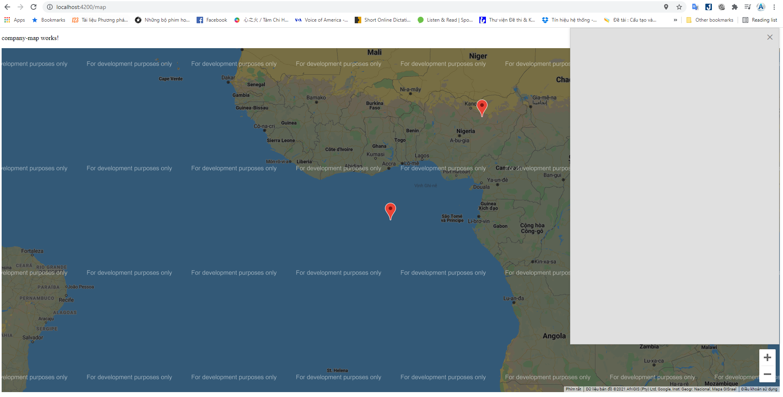
Screen
Thông tin công ty và add new công ty .etc…

Slide 3
Feature
V1.0:
Home screen: giới thiệu dự án – static page
Around-work screen:
*Client
- Lựa chọn 1 địa điểm, auto zoom in building level và lấy lat –long
- Gửi request cùng lat-long để get list companies
- Show thông tin từ response of server
*Server
- Khi có lat-long, gửi gg api lấy data, save DB và response cho client (tính năng này sẽ được update thành định kỳ get data mới từ google và update trước và DB)

Slide 4
Feature
V1.1
Around-work screen: *Client: - có button cho phép add thông tin cho địa điểm
- Click button mở ra dialog cho input data và update info to server
- Data từ server về có trường hiển thị nguồn data được cung cấp (gg map, user- not verified, user- verified,…)
*Server:
- nhận data từ client, save to DB, mark data not verify
Management part:
*Client: UI + get data chưa verified về, cho phép click verified
*Server: send un-verified data cho client, update verified status

Slide 5
DB target
Company-table:
+ base info dựa trên response của gg api
+ verified field
+ field chứa các tag lĩnh vực của công ty
Personal-info-table:
+ Họ tên
+ Sđt
+ mail (opt)
+ nghề nghiệp
+ địa chỉ

Slide 6
The next
V2.0
+ Người dùng có thể gắn tag lĩnh vực cho công ty
+ Hướng tới tính năng cho phép người dùng nhập thông tin cá nhân để đề xuất các công ty phù hợp ở gần.

